Slide 1
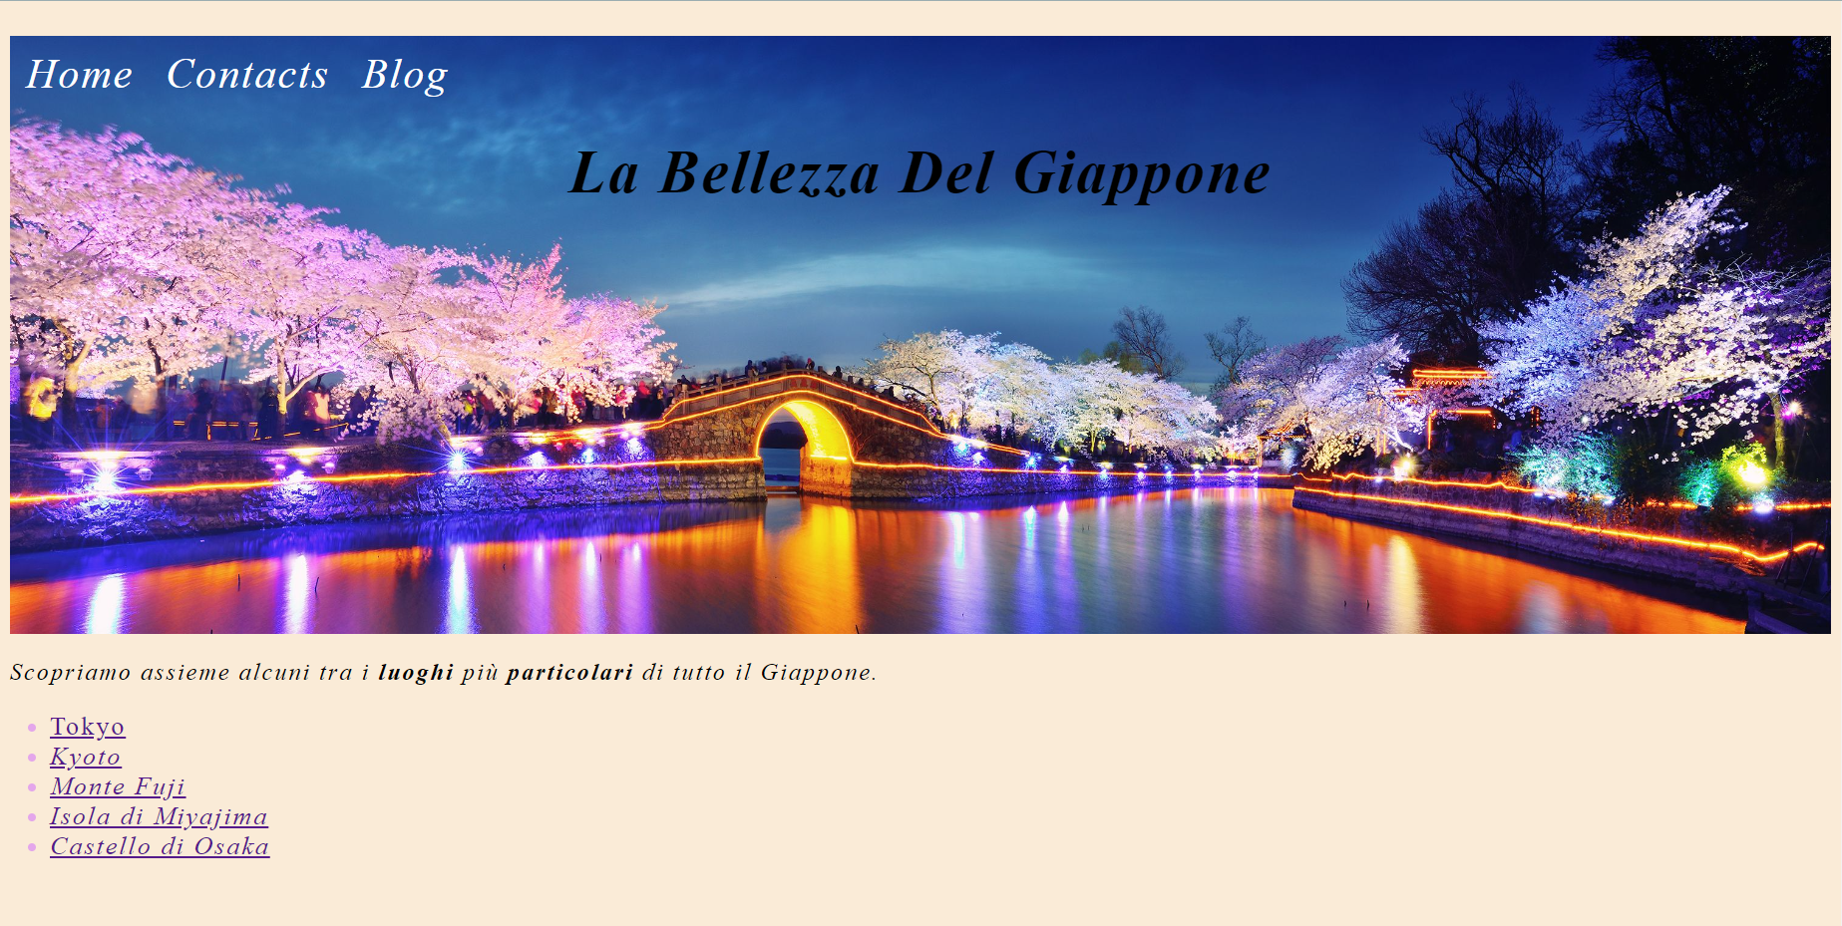
Height:10%
Width:100%
Menù
Height:600px
max-width: 100%
Margin: 10px
Padding-top:25 px
L'Header è una flex-box contiene al suo interno un menù di navigazione che , il logo della pagina web e lo sfondo.
Il menù è situato in alto in posizione orizzontale, il menù si adatta facilmente alla dimensione della pagina, tramite Css sono stati applicati elementi grafici

Slide 2
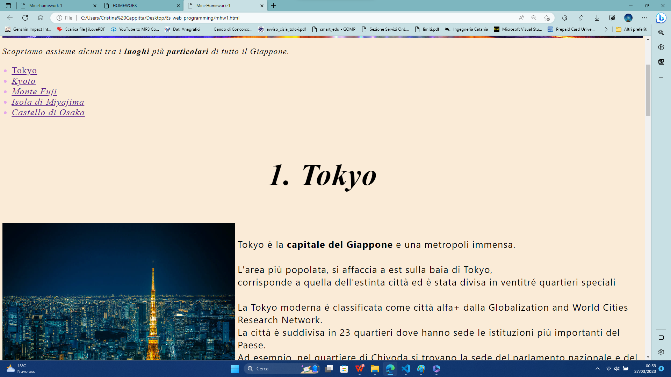
margin
border
contenuto
La pagina web è caratterizzata successivamente dalla presenza di un'introduzione dei contenuti trattati, di una lista non ordinata che fa si che i link si colleghino agli 'id' degli 'Articoli', da un 'contenuto' che conterrà delle foto e del testo nel quale vengono descritti 5 luoghi più particolari del Giappone

Slide 3
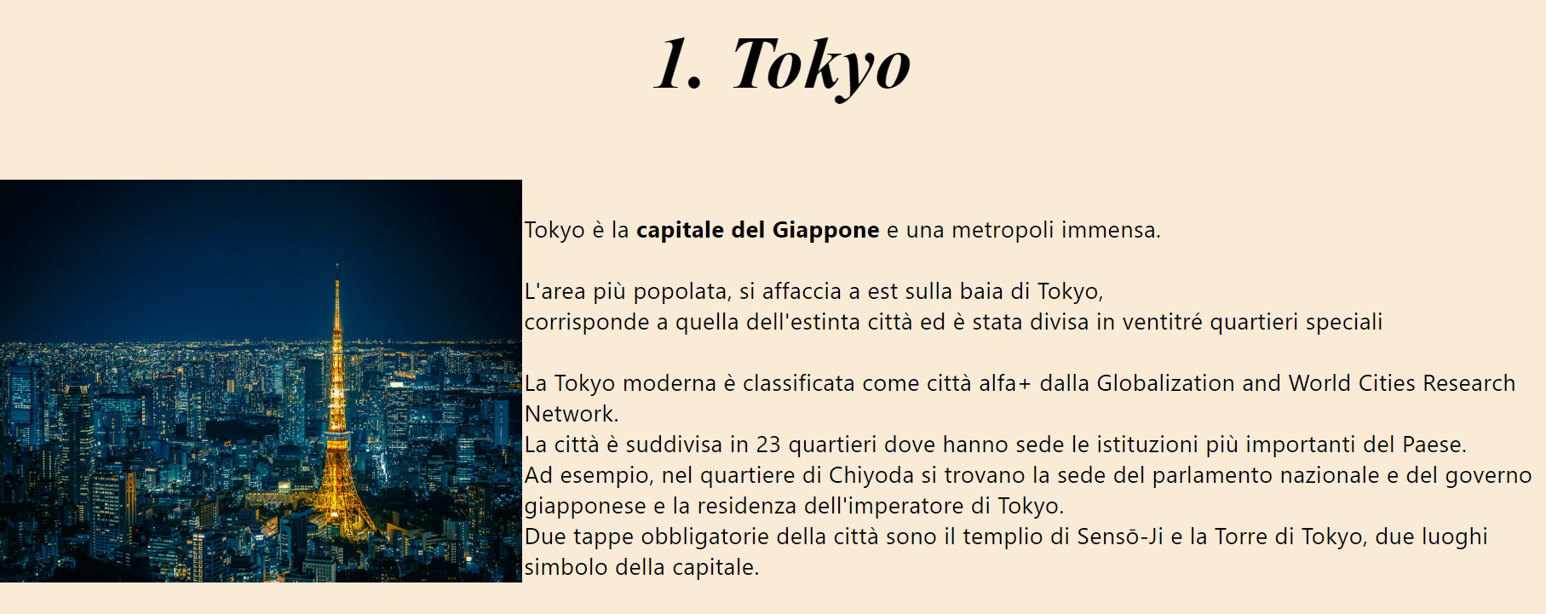
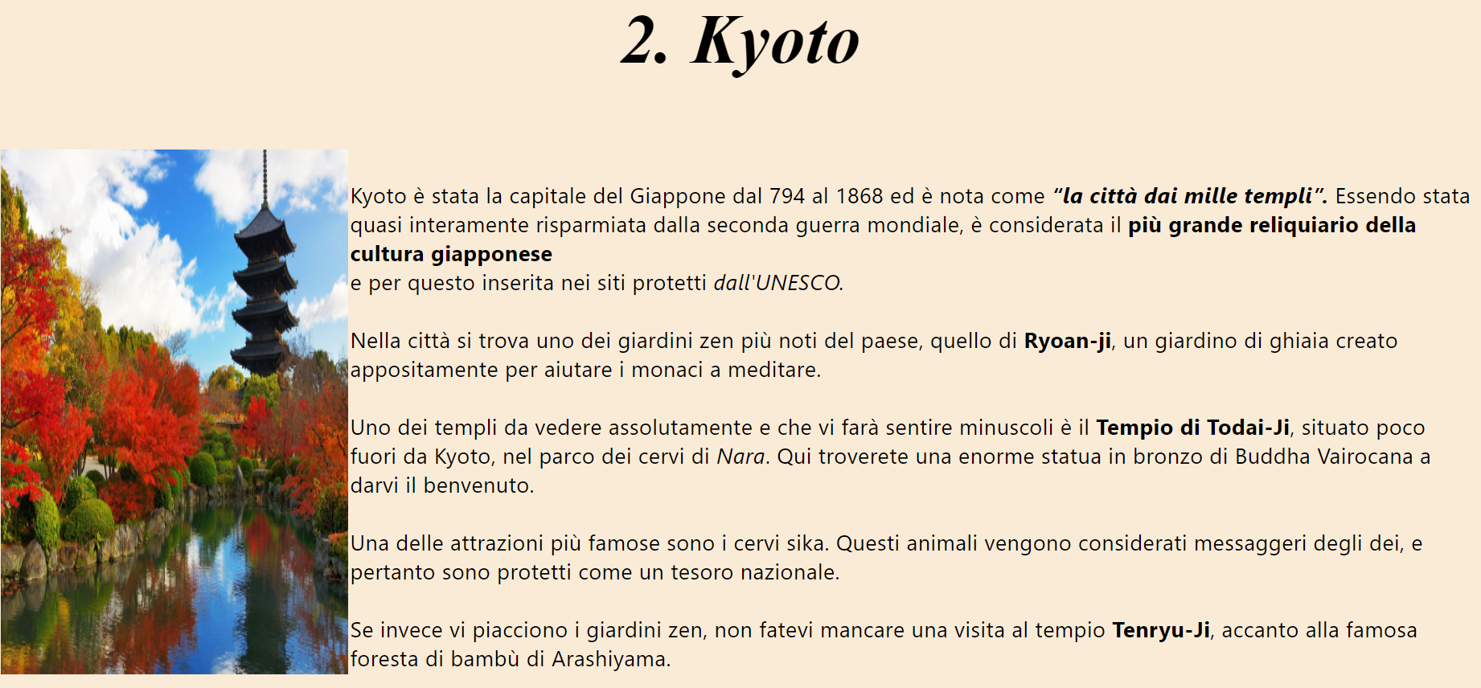
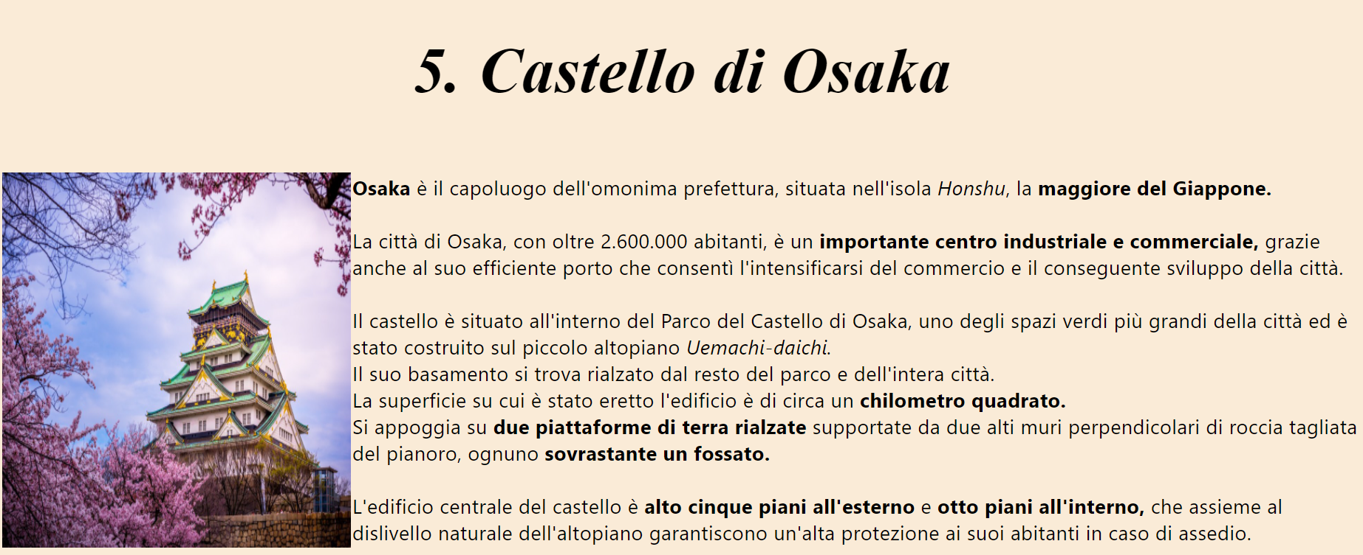
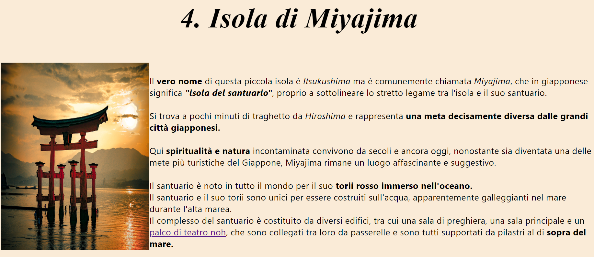
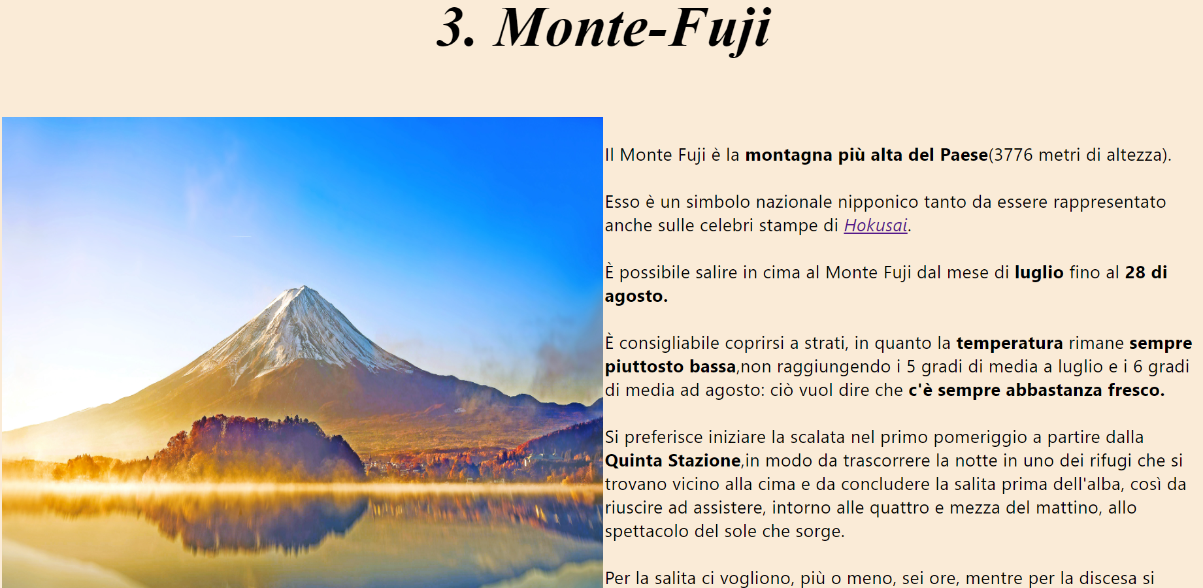
In questa sezione si trova il contenuto del sito. Per il layout è stato utilizzato Css. Il testo e le immagini si adattano alla dimensione della viewport

Slide 4
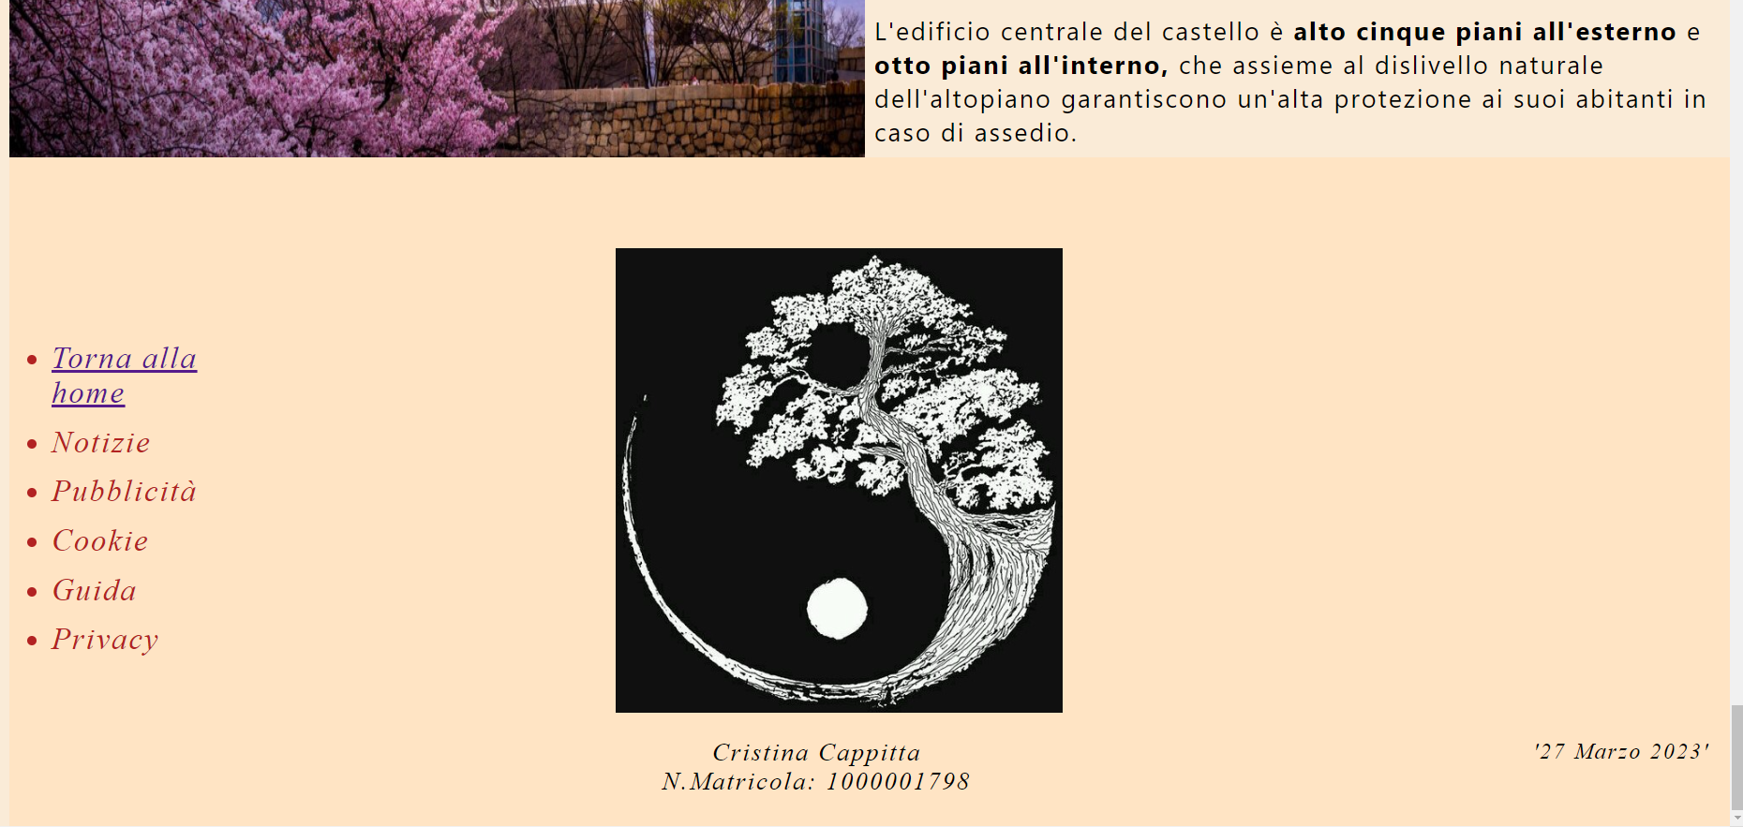
Creazione del footer alla fine della pagina web, il footer si adatta alla viewport.
Il footer è diviso in diverse sezioni, la prima sezione è una lista non ordinata,
nella seconda sezione si trova un'immagine assieme al Nome, Cognome e N.Matricola,
mentre nell'ultima sezione vi è la data
Width: 100%
Height: 545.172 px

